Slide 1
Об организации деятельности Министерства образования и науки Республики Марий Эл по снижению документационной нагрузки на педагогических работников и образовательные организации
Крупин Игорь Владимирович, начальник отдела государственного контроля (надзора) в сфере образования Министерства образования и науки Республики Марий Эл

Slide 2
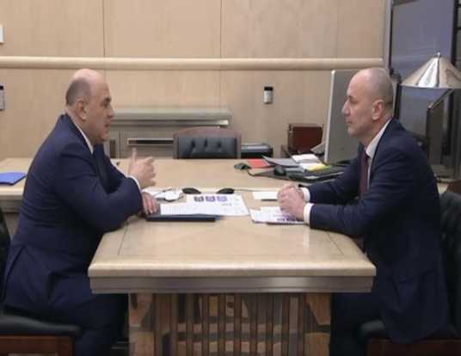
ПРИОРИТЕТ ПРАВИТЕЛЬСТВА РОССИЙСКОЙ ФЕДЕРАЦИИ
Снижение бюрократической нагрузки на всех уровнях образования
ПРИНЯТЫЕ МЕРЫ
Федеральный уровень
Приняты поправки в закон «Об образовании»
Издан приказ Минпросвещения России
Ведется работа по
формированию
номенклатуры дел
школы и педагогов всех уровней образования
Создана федеральная
«Горячая линия» stop_nagruZka@obrnadzor.gov.ru
поручение Председателя Правительства Российской Федерации М.В. Мишустина от 30.03.2023 № ММ-П8-4473
Приказ Минпросвещения России от 21 июля 2022 г. № 582 «Об утверждении перечня документации, подготовка которой осуществляется педагогическими работниками при реализации основных общеобразовательных программ» Статья 47. Правовой статус педагогических работников. Права и свободы педагогических работников, гарантии их реализации Федеральный закон от 29 декабря 2012 г. № 273-ФЗ "Об образовании в Российской Федерации"

Slide 3
СНИЖЕНИЕ ДОКУМЕНТАЦИОННОЙ НАГРУЗКИ
рабочая программа учебного предмета, учебного курса (в том числе внеурочной деятельности), учебного модуля;
журнал учёта успеваемости;
журнал внеурочной деятельности (для педагогических работников, осуществляющих внеурочную деятельность);
план воспитательной работы (для педагогических работников, осуществляющих функции классного руководства);
характеристика обучающегося (по запросу).

Slide 4
На пути к снижению документационной нагрузки
Региональный уровень задач
Назначение ответственного за исполнение закона № 298-ФЗ (зам. министра)
Создание межведомственной рабочей группы по координации работы по снижению документационной нагрузки
Открытие региональной «горячей линии» Правовая поддержка
Реализация мероприятий дорожной карты по снижению документационной нагрузки
Организация обратной
связи.
Корректировка мероприятий
по снижению
документационной нагрузки
Создание информационного ресурса https://mari-el.gov.ru/ministries/minobr/pages/snizhenie-dokumentatsionnoy-nagruzki/
СОКРАЩЕНИЕ РЕГИОНАЛЬНЫХ ПЕРЕЧНЕЙ ДОКУМЕНТАЦИИ, МОНИТОРИНГОВ, ИНФОРМАЦИОННЫХ СИСТЕМ, ЗАПРОСОВ
Приказ Минобрнауки Республики Марий Эл от 6 сентября 2023 г. № 923 «Об утверждении дорожной карты по снижению документационной нагрузки на педагогических работников Республики Марий Эл при реализации основных общеобразовательных программ»; Приказ Минобрнауки Республики Марий Эл от 8 сентября 2023 г. № 931 «Об организации работы «горячей линии» по вопросам снижения документационной нагрузки на педагогических работников Республики Марий Эл при реализации основных общеобразовательных программ»; Приказ Минобрнауки Республики Марий Эл от 8 сентября 2023 г. № 932 «Об обеспечении снижения документационной нагрузки на педагогических работников государственных общеобразовательных организаций»

Slide 5
Аудит мониторингов и запросов в общеобразовательные организации
Министерство образования и науки Республики Марий Эл
Органы местного самоуправления, осуществляющие управление в сфере образования
Роспотребнадзор по Республике Марий Эл
Прокуратура Республики Марий Эл
МВД России по Республике Марий Эл
Военный комиссариат Республики Марий Эл
МЧС по Республике Марий Эл
Иные органы исполнительной власти Республики Марий Эл
Межведомственная рабочая группа

Slide 6
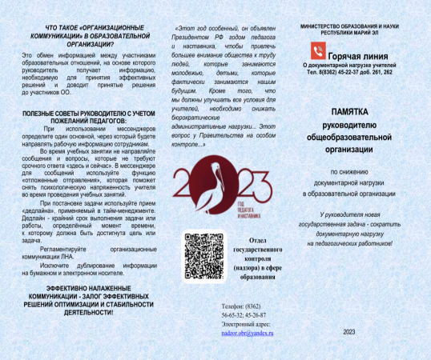
Информационный ресурс на официальном сайте Минобрнауки Республики Марий Эл https://mari-el.gov.ru/ministries/minobr/pages/snizhenie-dokumentatsionnoy-nagruzki/
Телефоны «горячей линии»:
8(8362) 45-22-37 доб. 261 - Архипов Евгений Владиславович, заместитель начальника отдела государственного контроля (надзора) в сфере образования;
8(8362) 45-22-37 доб. 262 - Епифанова Елена Леонидовна, советник отдела государственного контроля (надзора) в сфере образования
Информационные материалы
Приказ Минобрнауки Республики Марий Эл от 8 сентября 2023 г. № 932 Об обеспечении снижения документационной нагрузки на педагогических работников государственных общеобразовательных организаций Приказ Минобрнауки Республики Марий Эл от 8 сентября 2023 г. № 931 Об организации работы «горячей линии» по вопросам снижения документационной нагрузки на педагогических работников Республики Марий Эл при реализации основных общеобразовательных программ Приказ Минобрнауки Республики Марий Эл от 6 сентября 2023 г. № 923 Об утверждении дорожной карты по снижению документационной нагрузки на педагогических работников Республики Марий Эл при реализации основных общеобразовательных программ
Опрос педагогических работников по вопросам снижения документационной нагрузки в образовательных организациях: https://forms.yandex.ru/cloud/6502b528eb61462cf3f2aff1/
ПАМЯТКА руководителю общеобразовательной организации по снижению документарной нагрузки в образовательной организации

Slide 7
На пути к снижению документационной нагрузки
Рекомендуемый перечень мероприятий по снижению документационной нагрузки педагогических работников общеобразовательной организации Анализ документов, непосредственно связанных с осуществлением профессиональной деятельностью учителя (классного руководителя) Анализ нормативных правовых актов, связанных с трудовой деятельностью учителя (классного руководителя) и их актуализация в части реализации требований, установленных ч.6, ч.6.1, ч.6.2 ст.47 Федерального закона «Об образовании в Российской Федерации». Внесение изменений в трудовые договоры (служебные контракты) в свете требований, установленных ч.6, ч.6.1, ч.6.2 ст.47 Федерального закона «Об образовании в Российской Федерации». Внесение изменений в должностные инструкции¹, учитывая положения следующих нормативных правовых актов: Федерального закона «Об образовании в Российской Федерации» (ст. 46, 47); приказа Минпросвещения России от 21.07.2022 № 582; приказа Минтруда России от 18.10.2013 № 544н (профстандарт «Педагог (педагогическая деятельность в сфере дошкольного, начального общего, основного общего, среднего общего образования) (воспитатель, учитель)») и (или) приказа Минздравсоцразвития РФ от 26.08.2010 № 761н (ЕКС). 1Справочно. Примерная форма должностной инструкции учителя подготовлена экспертами компании «Гарант» (https://internet.garant.ru/), компании «Консультант» (http://consultant.cap.ru/)

Slide 8
II. Совершенствование организационно-управленческих механизмов регулирования документационной нагрузки педагогических работников Исключение незапланированного характера поручений и обязанностей не связанных с непосредственным решением педагогических задач. Актуализация и упорядочение перечня внутренних отчетных документов и мониторингов, требующих привлечение учителей (классных руководителей). Закрепление ответственного лица за подготовку отчетной документации, информации по внешним нормативно обоснованным запросам, за мониторинги и не связанного с педагогической деятельностью. Применение информационных технологий для сбора отчетных данных и данных мониторингов. Замещение массива документов, оформляемых на бумажном носителе на электронную форму. Исключение дублирования информации на электронном и бумажном носителе. Актуализация номенклатуры дел образовательной организации с целью исключения избыточной документации и излишней отчетности. Создание на сайте общеобразовательной организации раздела по вопросу снижения документационной нагрузки на педагогических работников, реализующих основные общеобразовательные программы. III. Просвещение педагогических работников Правовое просвещение посредством: размещения правовой информации в открытых и общедоступных информационных ресурсах образовательной организации, в том числе на своем официальном сайте в сети «Интернет»; проведения тематических семинаров, лекций; 2. Повышение квалификации в области применения информационных технологий для оформления содержания и результатов педагогической деятельности.

Slide 10
СНИЗИЛАСЬ ЛИ ДОКУМЕНТАЦИОННАЯ НАГРУЗКА В 2022/2023 УЧЕБНОМ ГОДУ?
Лучшие результаты | Худшие результаты
Тульская область | Чукотский автономный округ
Самарская область | Воронежская область
 | Иркутская область
 | Кировская область
 | Курганская область
 | Пермский край
 | Республика Алтай
 | Республика Дагестан
 | Республика Марий Эл
 | Чувашская Республика
 | Ростовская область

Slide 11
Что входит в обязанности классного руководителя?
Классный руководитель обязан взаимодействовать с обучающимися и их семьями, другими педагогическими работниками общеобразовательной организации, администрацией общеобразовательной организации, а также внешними партнерами в целях обучения, воспитания и социализации обучающихся.
Приоритетные задачи деятельности классного руководителя
Задачами деятельности классного руководителя являются (разд. 4 Методических рекомендаций органам исполнительной власти субъектов Российской Федерации, осуществляющим государственное управление в сфере образования, по организации работы педагогических работников, осуществляющих классное руководство в общеобразовательных организациях (письмо Минпросвещения России от 12.05.2020 N ВБ-1011/08):
•создание благоприятных психолого-педагогических условий в классе путем гуманизации межличностных отношений, формирования навыков общения обучающихся, детско-взрослого общения, основанного на принципах взаимного уважения и взаимопомощи, ответственности, коллективизма и социальной солидарности, недопустимости любых форм и видов травли, насилия, проявления жестокости;
•формирование у обучающихся высокого уровня духовно-нравственного развития, основанного на принятии общечеловеческих и российских традиционных духовных ценностей и практической готовности им следовать;
•формирование внутренней позиции личности обучающегося по отношению к негативным явлениям окружающей социальной действительности, в частности к деструктивным сетевым сообществам, употреблению различных веществ, способных нанести вред здоровью человека;
•формирование у обучающихся активной гражданской позиции, чувства ответственности за свою страну, причастности к историко-культурной общности российского народа и судьбе России, включая неприятие попыток пересмотра исторических фактов, в частности событий и итогов Второй мировой войны;
•формирование способности обучающихся реализовать свой потенциал в условиях современного общества за счет активной жизненной и социальной позиции, использования возможностей волонтерского движения, детских общественных движений, творческих и научных сообществ.

Slide 12
Обязанности классного руководителя
Классный руководитель выполняет широкий спектр обязанностей, относящихся непосредственно к педагогической, а не к управленческой деятельности. Действия, относящиеся к анализу, планированию, организации, контролю процесса воспитания и социализации, координирующие действия являются вспомогательными для достижения педагогических целей и результатов, а не смыслом и главными функциями, связанными с классным руководством (разд. 4 Методических рекомендаций).
В рамках реализации задач деятельности по классному руководству педагогический работник самостоятельно выбирает формы и технологии работы с обучающимися и родителями (законными представителями) несовершеннолетних обучающихся, в том числе (разд. 4 Методических рекомендаций):
индивидуальные (беседа, консультация, обмен мнениями, оказание индивидуальной помощи, совместный поиск решения проблемы и др.);
групповые (творческие группы, сетевые сообщества, органы самоуправления, проекты, ролевые игры, дебаты и др.);
коллективные (классные часы, конкурсы, спектакли, концерты, походы, образовательный туризм, слеты, соревнования, квесты и игры, родительские собрания и др.).
В деятельности, связанной с классным руководством, выделяются инвариантная и вариативная части обязанностей (разд. 4 Методических рекомендаций).

Slide 13
Инвариантная часть
1. Личностно ориентированная деятельность по воспитанию и социализации обучающихся в классе (например, содействие повышению дисциплинированности и академической успешности каждого обучающегося, в том числе путем осуществления контроля посещаемости и успеваемости, профилактика наркотической и алкогольной зависимости, табакокурения, употребления вредных для здоровья веществ, поддержка талантливых обучающихся, в том числе содействие развитию их способностей).
2. Деятельность по воспитанию и социализации обучающихся, осуществляемая с классом как социальной группой, включая, например, регулирование и гуманизацию межличностных отношений в классе, формирование благоприятного психологического климата, толерантности и навыков общения в полиэтнической, поликультурной среде; профилактику девиантного и асоциального поведения обучающихся, в том числе всех форм проявления жестокости, насилия, травли в детском коллективе.
3. Осуществление воспитательной деятельности во взаимодействии с родителями (законными представителями) несовершеннолетних обучающихся (например, привлечение родителей (законных представителей) к сотрудничеству в интересах обучающихся, регулярное информирование родителей (законных представителей) об особенностях осуществления образовательного процесса в течение учебного года, основных содержательных и организационных изменениях, о внеурочных мероприятиях и событиях жизни класса).

Slide 14
Инвариантная часть
4. Осуществление воспитательной деятельности во взаимодействии с педагогическим коллективом (например, взаимодействие с администрацией общеобразовательной организации и учителями учебных предметов по вопросам контроля и повышения результативности учебной деятельности обучающихся и класса в целом; взаимодействие с педагогом-психологом, социальным педагогом и педагогами дополнительного образования).
5. Участие в воспитательной деятельности во взаимодействии с социальными партнерами (например, участие в организации работы, способствующей профессиональному самоопределению обучающихся; участие в организации комплексной поддержки детей из групп риска, находящихся в трудной жизненной ситуации, с привлечением работников социальных служб, правоохранительных органов, организаций сферы здравоохранения, дополнительного образования детей, культуры, спорта, профессионального образования, бизнеса).
6. Ведение и составление следующей документации, в частности:
1) классного журнала (в бумажной форме) в части внесения в него и актуализации списка обучающихся (если используется электронный журнал, то актуализация списка не требуется).
2) плана воспитательной работы в рамках деятельности, связанной с классным руководством, требования к оформлению которого могут быть установлены локальным нормативным актом общеобразовательной организации по согласованию с выборным органом первичной профсоюзной организации.

Slide 15
Вариативная часть
Вариативная часть деятельности по классному руководству формируется в зависимости от контекстных условий общеобразовательной организации (разд. 4 Методических рекомендаций).
Так, вариативность может отражать наличие особых целей и задач духовно-нравственного воспитания обучающихся в общеобразовательных организациях субъекта РФ, связанных с трансляцией и поддержкой развития национальной культуры, сохранением родного языка.
Вариативная часть может отражаться не только в локальном акте общеобразовательной организации, но и в соглашении о выполнении дополнительной работы конкретным педагогическим работником в связи с классным руководством, если предполагается работа в классе с особыми условиями, например с присутствием детей с ограниченными возможностями здоровья, либо в разновозрастном классе-комплекте и т.д. (разд. 4 Методических рекомендаций).
Обязанности классного руководителя как педагога
Поскольку классный руководитель является педагогическим работником, он должен в числе прочего выполнять следующие обязанности (ст. 48 Закона № 273-ФЗ).

Slide 16
Результаты опроса педагогических работников Республики Марий Эл по вопросам снижения документационной нагрузки в образовательных организациях

Slide 17
Сроки проведения опроса
С целью мониторинга выполнения приказа Минпросвещения России от 21 июля 2022 г. № 582 и определения объективной ситуации Министерство предлагает педагогическим работникам пройти анонимный опрос по вопросам снижения документационной нагрузки при реализации основных общеобразовательных программ в Республике Марий Эл.
Сроки проведения опроса: с 15 сентября по 15 октября 2023 г. включительно по ссылке на Yandex Forms: https://forms.yandex.ru/cloud/6502b528eb61462cf3f2aff1/

Slide 18
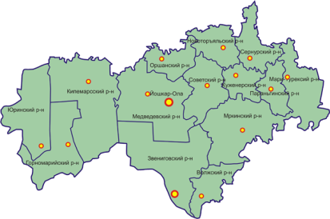
Об опросе
 | Yandex Forms |  | 17 муниципальных образований Республики Марий Эл
 | 10 вопросов |  | 612 ответов учителей

Slide 19
Учителем какого муниципального образования Вы являетесь?
Муниципальное образование | Количество человек | Муниципальное образование | Количество человек
Город Йошкар-Ола | 127 | Волжский муниципальный район | 18
Советский муниципальный район | 73 | Моркинский муниципальный район | 17
Город Козьмодемьянск | 69 | Мари-Турекский муниципальный район | 15
Килемарский муниципальный район | 59 | Куженерский муниципальный район | 12
Город Волжск | 51 | Горномарийский муниципальный район | 10
Сернурский муниципальный район | 50 | Оршанский муниципальный район | 6
Звениговский муниципальный район | 44 | Параньгинский муниципальный район | 5
Медведевский муниципальный район | 28 | Новоторъяльский муниципальный район | 2
Юринский муниципальный район | 26 | Количество ответов | 612

Slide 20
Учителем какого муниципального образования Вы являетесь?

Slide 21
Знакомы ли Вы с поправками в закон «Об образовании в Российской Федерации»?

Slide 22
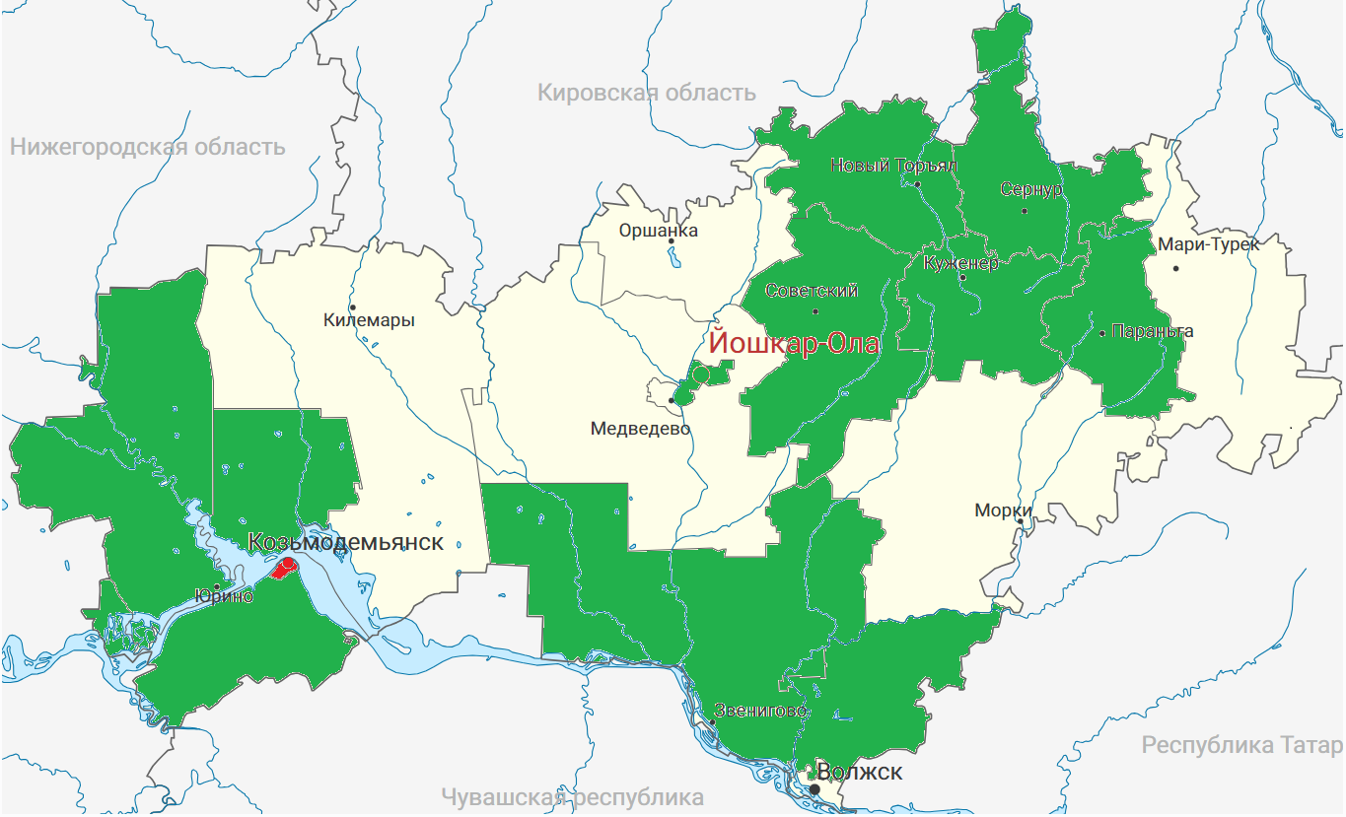
Знакомы ли Вы с поправками в закон «Об образовании в Российской Федерации»?
 | 0-80
 | 81-90
 | 91-100

Slide 23
Знакомы ли Вы с поправками в закон «Об образовании в Российской Федерации»?
Лучшие результаты | Худшие результаты
Юринский муниципальный район | Город Козьмодемьянск
Горномарийский муниципальный район
Параньгинский муниципальный район
Новоторъяльский муниципальный район
Советский муниципальный район
Волжский муниципальный район
Сернурский муниципальный район
Город Йошкар-Ола
Куженерский муниципальный район
Звениговский муниципальный район
 | 0-80
 | 81-90
 | 91-100

Slide 24
Знакомы ли Вы с приказом Минпросвещения России от 21.07.2022 № 582?

Slide 25
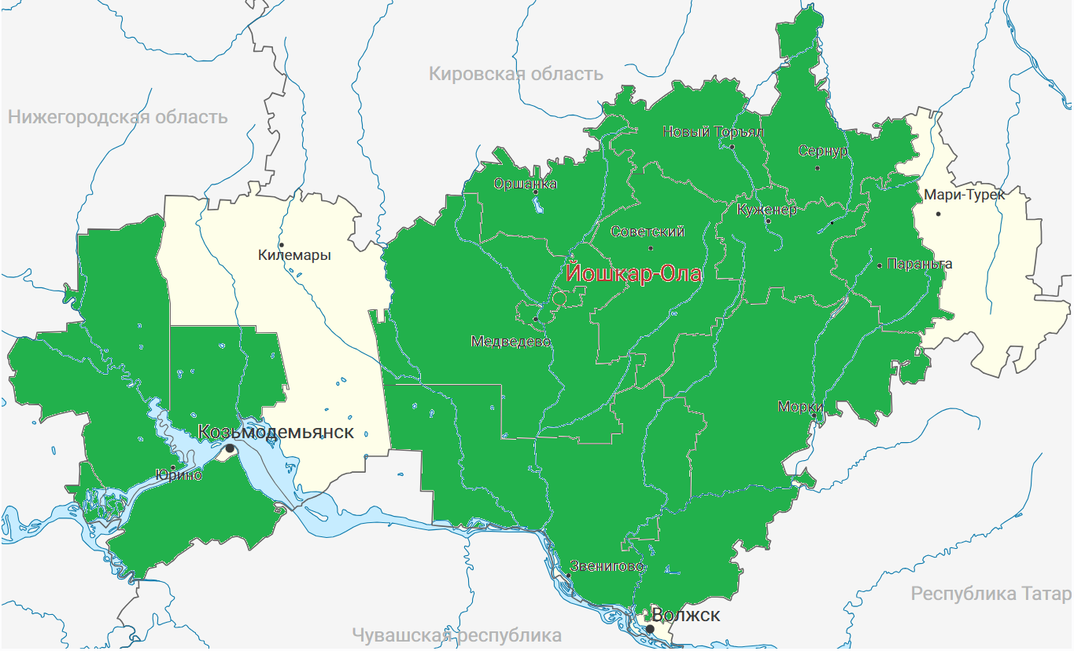
Знакомы ли Вы с приказом Минпросвещения России от 21.07.2022 № 582?
 | 0-79
 | 80-90
 | 91-100

Slide 26
Знакомы ли Вы с приказом Минпросвещения России от 21.07.2022 № 582?
Лучшие результаты | Худшие результаты
Волжский муниципальный район | Город Козьмодемьянск
Горномарийский муниципальный район | Город Волжск
Куженерский муниципальный район | Мари-Турекский муниципальный район
Моркинский муниципальный район | Килемарский муниципальный район
Новоторъяльский муниципальный район
Оршанский муниципальный район
Параньгинский муниципальный район
Юринский муниципальный район
Советский муниципальный район
Сернурский муниципальный район
Звениговский муниципальный район
Медведевский муниципальный район
Город Йошкар-Ола
 | 0-79
 | 80-90
 | 91-100

Slide 27
Внесены ли изменения в Ваши должностные инструкции в соответствии с приказом № 582?

Slide 28
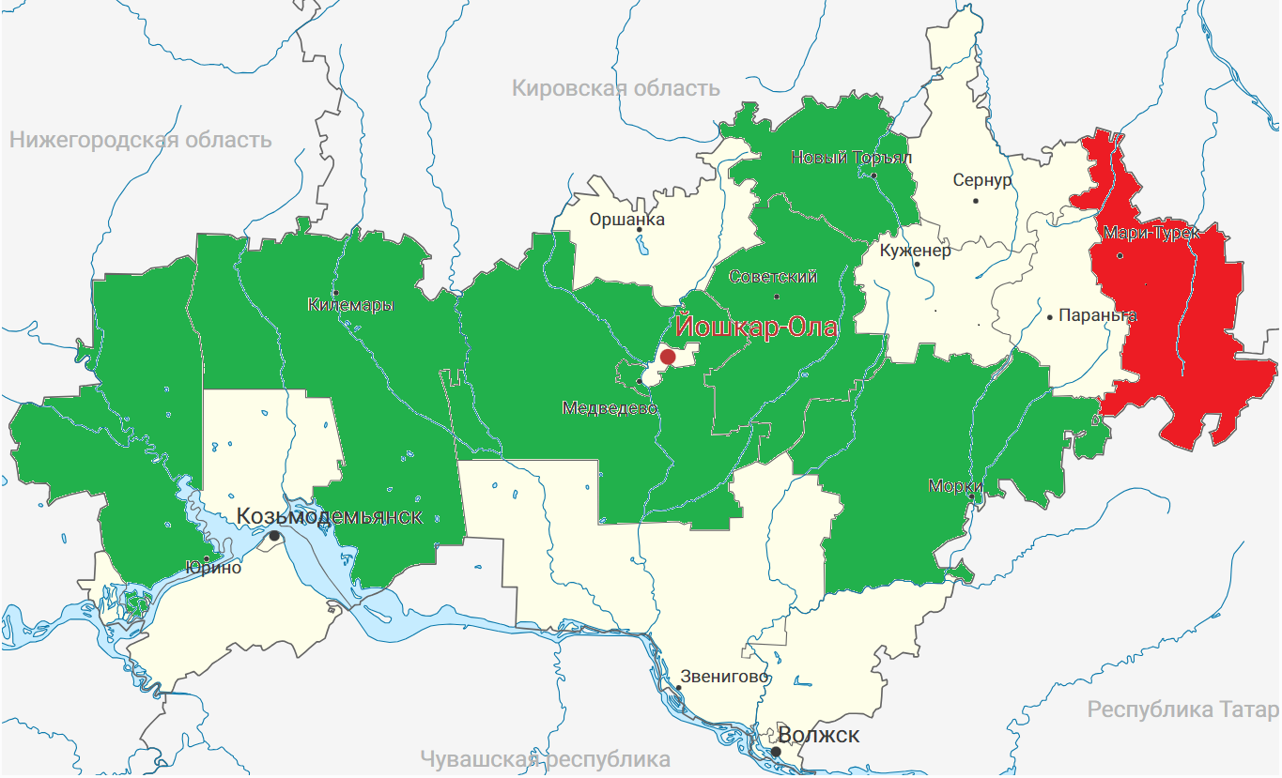
Внесены ли изменения в Ваши должностные инструкции в соответствии с приказом № 582?
 | 0-49
 | 50-75
 | 76-100

Slide 29
Внесены ли изменения в Ваши должностные инструкции в соответствии с приказом № 582?
Лучшие результаты | Худшие результаты
Новоторъяльский муниципальный район | Мари-Турекский муниципальный район
Килемарский муниципальный район
Юринский муниципальный район
Советский муниципальный район
Медведевский муниципальный район
Моркинский муниципальный район
 | 0-49
 | 50-75
 | 76-100

Slide 30
Приходится ли Вам заполнять и бумажный и электронный классные журналы?

Slide 31
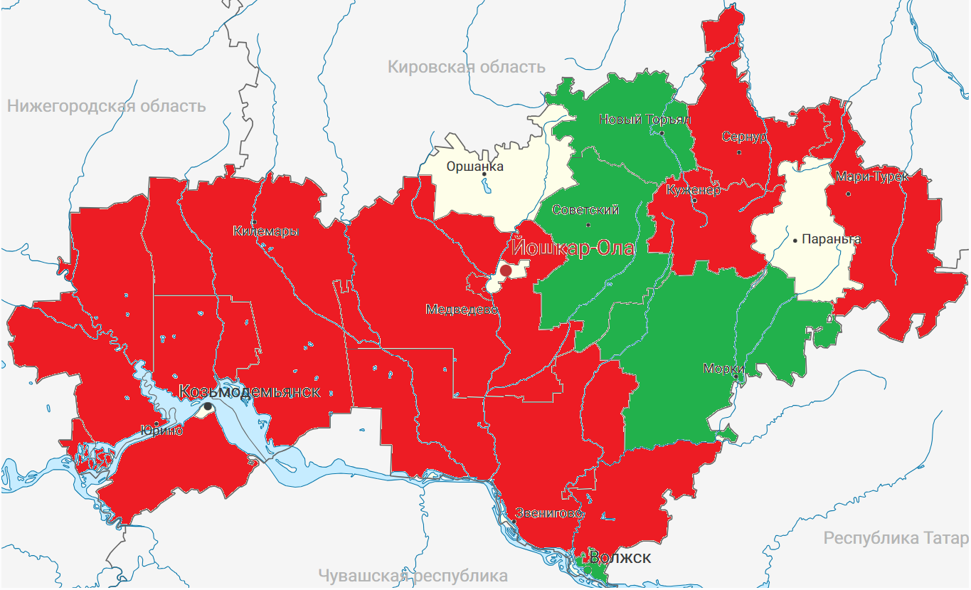
Приходится ли Вам заполнять и бумажный и электронный классные журналы?
 | 0-30
 | 31-50
 | 51-100

Slide 32
Приходится ли Вам заполнять и бумажный и электронный классные журналы?
Лучшие результаты | Худшие результаты
Новоторъяльский муниципальный район | Горномарийский муниципальный район
Город Волжск | Волжский муниципальный район
Моркинский муниципальный район | Юринский муниципальный район
Советский муниципальный район | Мари-Турекский муниципальный район
 | Звениговский муниципальный район
 | Куженерский муниципальный район
 | Сернурский муниципальный район
 | Медведевский муниципальный район
 | Килемарский муниципальный район
 | 0-30
 | 31-50
 | 51-100

Slide 33
Привлекались ли Вы к разработке документов, не предусмотренных Перечнем документации, утвержденным приказом № 582?

Slide 34
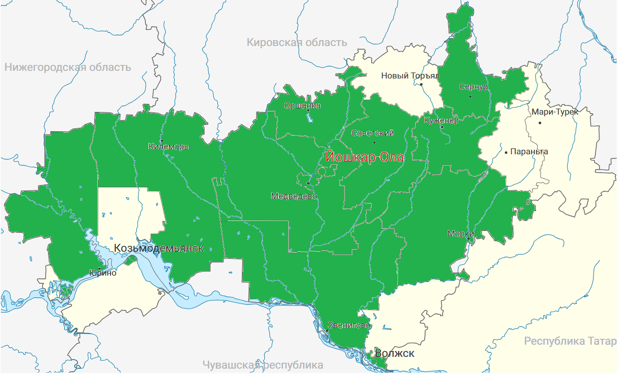
Привлекались ли Вы к разработке документов, не предусмотренных Перечнем документации, утвержденным приказом № 582?
 | 0-49
 | 50-75
 | 76-100

Slide 35
Привлекались ли Вы к разработке документов, не предусмотренных Перечнем документации, утвержденным приказом № 582?
Лучшие результаты | Худшие результаты
Оршанский муниципальный район | Новоторъяльский муниципальный район
Куженерский муниципальный район | Горномарийский муниципальный район
Город Волжск | Параньгинский муниципальный район
Юринский муниципальный район | Волжский муниципальный район
Советский муниципальный район | Мари-Турекский муниципальный район
Город Козьмодемьянск
Сернурский муниципальный район
Звениговский муниципальный район
Город Йошкар-Ола
Медведевский муниципальный район
Моркинский муниципальный район
Килемарский муниципальный район
 | 0-49
 | 50-75
 | 76-100

Slide 36
Какие документы помимо указанных в приказе № 582 Вам приходится готовить дополнительно?
Варианты ответов
Отчеты (по проведению мероприятий, в разные организации, по воспитательной работе класса, участию в олимпиадах и конкурсах, летней занятости, всем видам работ (внеурочной и урочной) после каждого семестра, запросу замов (анализ написания контрольных работ по предмету, метапредметные работы), пушкинским картам, контрольным работам, проделанной работе с опоздавшими, без сменной обуви, классному руководству, о количестве учащихся, умеющих плавать, по ВПР)
Отчет по питанию (документация по питанию обучающихся)
Фотоотчеты
Планы уроков, кружков, поурочные планы, индивидуальный учебный план, календарно-тематическое планирование, самообразования, воспитательной работы, по пожарной безопасности, антитеррору, безопасности, охране труда, военно- патриотическому воспитанию, работы на каникулы, индивидуальной работы с неуспевающими учениками
Журналы в электронном и бумажном виде, в том числе внеурочной деятельности, классные, инструктажа, безопасности, работы обучающихся с ОВЗ, посещение родителей на дому, инструктажа по ПДД, температуры тела и класса, дежурства
Прохождение анкет, опросов на страницах интернета, регистрация на разных сайтах, в месенджерах.
Индивидуальные программы по отдельным ученикам (ОВЗ, ИОП)
Адаптированная рабочая программа
Личные дела обучающегося (в том числе оформление согласий, характеристик на обучающегося после каждого года обучения, портфолио учеников)
Социальный паспорт класса, ребенка

Slide 37
Какие документы помимо указанных в приказе № 582 Вам приходится готовить дополнительно? (продолжение)
Варианты ответов
Рабочая программа по учебному предмету
Специальная индивидуальная программа реабилитации
Дневники наблюдений, карты динамики
Ведение электронной документации БЕЗ предоставления условий и технического оборудования.
Количество учебной и художественной литературы
Должностные инструкции
Дневник посещаемости
Программу развития кабинета
Список детей с контактами родителей и местом работы и проживания родителей
Рабочая программа творческого объединения (кружок)
Отчеты по программе 500+
Протоколы родительских собраний
Справка по аттестации
Статьи о мероприятиях на сайт школы
Вести дневник на каждый день работы
Индивидуальные учебные программы при подготовке к олимпиаде
Многочисленные тестирования учителей, учащихся, родителей.

Slide 38
Приходится ли Вам готовить фотоотчеты о проводимых мероприятиях?

Slide 39
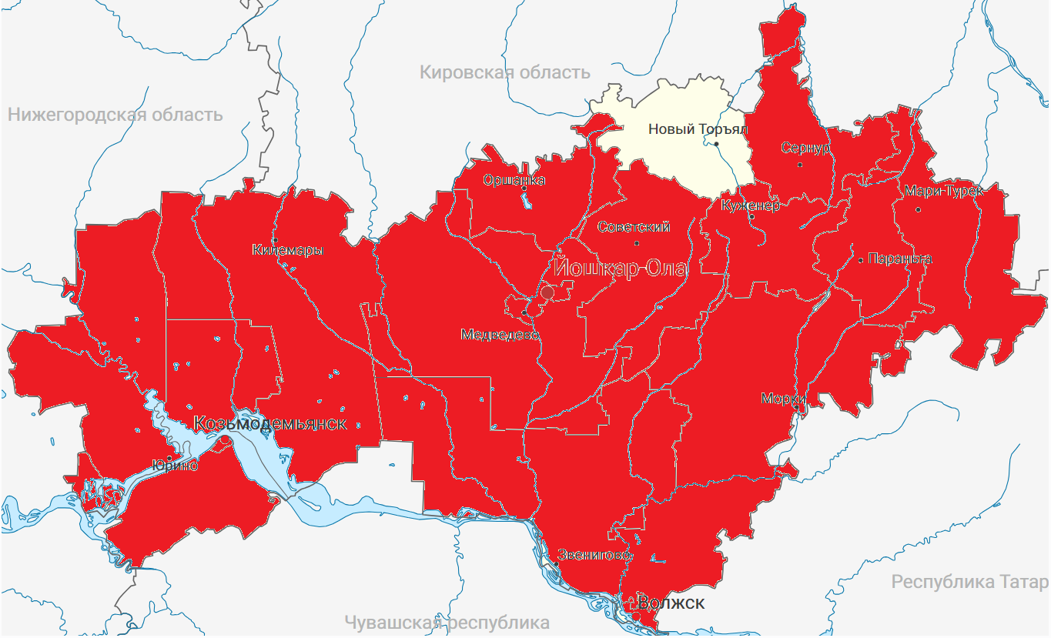
Приходится ли Вам готовить фотоотчеты о проводимых мероприятиях?
 | 0-25
 | 26-50
 | 51-100

Slide 40
Приходится ли Вам готовить фотоотчеты о проводимых мероприятиях?
Лучшие результаты | Худшие результаты
Новоторъяльский муниципальный район | Волжский муниципальный район
 | Горномарийский муниципальный район
 | Мари-Турекский муниципальный район
 | Оршанский муниципальный район
 | Сернурский муниципальный район
 | Город Козьмодемьянск
 | Моркинский муниципальный район
 | Советский муниципальный район
 | Куженерский муниципальный район
 | Килемарский муниципальный район
 | Город Йошкар-Ола
 | Город Волжск
 | Медведевский муниципальный район
 | Параньгинский муниципальный район
 | Звениговский муниципальный район
 | Юринский муниципальный район
 | 0-25
 | 26-50
 | 51-100

Slide 41
Создана ли в Республике Марий Эл «Горячая линия» по вопросам снижения документационной нагрузки на учителей?

Slide 42
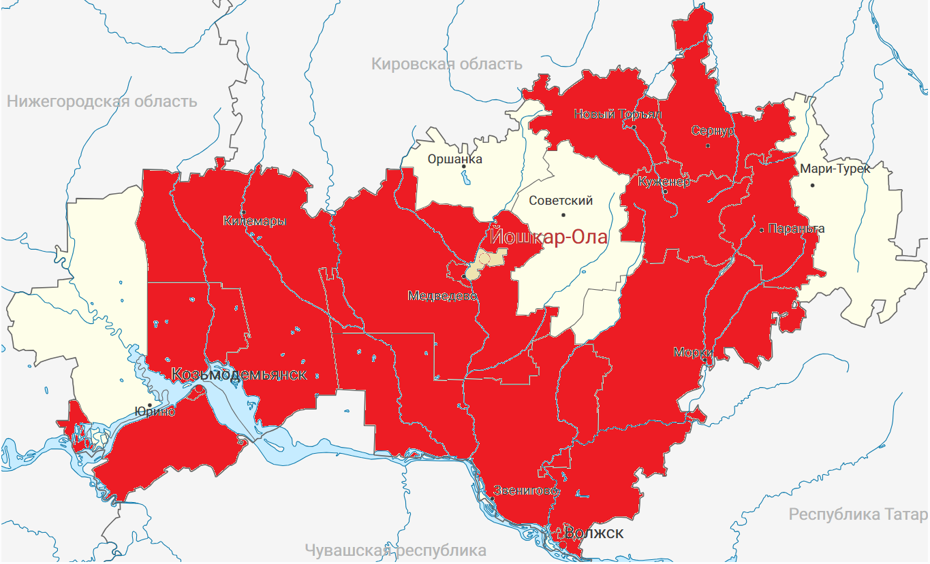
Создана ли в Республике Марий Эл «Горячая линия» по вопросам снижения документационной нагрузки на учителей?
 | 0-30
 | 31-50
 | 51-100

Slide 43
Создана ли в Республике Марий Эл «Горячая линия» по вопросам снижения документационной нагрузки на учителей?
Лучшие результаты | Худшие результаты
Советский муниципальный район | Новоторъяльский муниципальный район
Юринский муниципальный район | Параньгинский муниципальный район
Мари-Турекский муниципальный район | Горномарийский муниципальный район
Оршанский муниципальный район | Звениговский муниципальный район
Город Йошкар-Ола | Медведевский муниципальный район
 | Волжский муниципальный район
 | Килемарский муниципальный район
 | Сернурский муниципальный район
 | Город Волжск
 | Город Козьмодемьянск
 | Моркинский муниципальный район
 | Куженерский муниципальный район
 | 0-30
 | 31-50
 | 51-100

Slide 44
Можете ли Вы сказать, что за последние 12 месяцев Ваша документационная нагрузка уменьшилась?

Slide 45
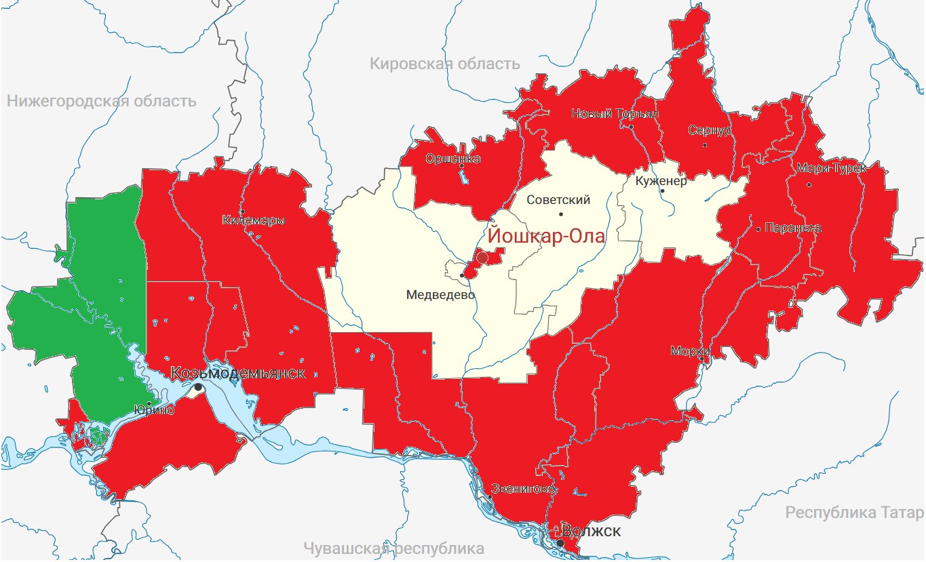
Можете ли Вы сказать, что за последние 12 месяцев Ваша документационная нагрузка уменьшилась?
 | 0-24
 | 25-50
 | 51-100

Slide 46
Можете ли Вы сказать, что за последние 12 месяцев Ваша документационная нагрузка уменьшилась?
Лучшие результаты | Худшие результаты
Юринский муниципальный район | Новоторъяльский муниципальный район
 | Параньгинский муниципальный район
 | Волжский муниципальный район
 | Горномарийский муниципальный район
 | Мари-Турекский муниципальный район
 | Звениговский муниципальный район
 | Сернурский муниципальный район
 | Оршанский муниципальный район
 | Килемарский муниципальный район
 | Моркинский муниципальный район
 | Город Йошкар-Ола
 | Город Волжск
 | 0-24
 | 25-50
 | 51-100

Slide 47
Сводный результат
Места | Муниципальные образования Республики Марий Эл, начиная с лучших результатов
1 | Советский муниципальный район
2 | Юринский муниципальный район
3 | Город Йошкар-Ола
4 | Новоторъяльский муниципальный район
5 | Моркинский муниципальный район
6 | Оршанский муниципальный район
7 | Медведевский муниципальный район
8 | Куженерский муниципальный район
9 | Звениговский муниципальный район
10 | Сернурский муниципальный район
11 | Город Волжск
12 | Город Козьмодемьянск
13 | Параньгинский муниципальный район
14 | Волжский муниципальный район
15 | Горномарийский муниципальный район
16 | Килемарский муниципальный район
17 | Мари-Турекский муниципальный район

